Slide 1
ANALIZA TIPSKIH PROFILA POTROŠNJE KUPACA PRIKLJUČENIH NA DISTRIBUTIVNU MREŽU
Predrag Bogetić, dipl.el.ing.
Momir Grbović, dipl.el.ing.
Marija Ćinćur, dipl.el.ing.
CEDIS d.o.o. Podgorica

Slide 2
Uvod
U cilju ispunjavanja svoje obaveze definisane Zakonom o energetici CEDIS je utvrdio tipske profile potrošnje kupaca priključenih na distributivni sistem i svakom kupcu dodijelio odgovarajući profil.
Zbog kratkih rokova za potrebne analize kategorizacija profila urađena je na osnovu naponskog nivoa kupaca i odnosa potrošnje VT/NT, i sa pretpostavkom da tokom jedne tarife potrošač preuzima energiju sa konstantnom snagom, čime je utvrđeno pet profila potrošnje.

Slide 3
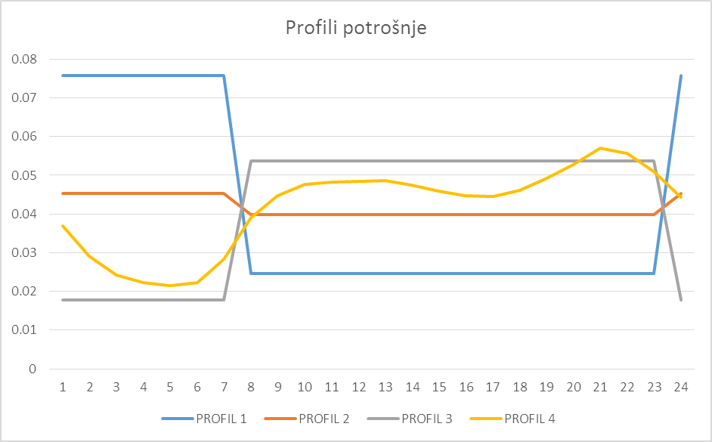
Analiza postojećih profila
Slika 2. Profili potrošnje kupaca priključenih na distributivnu mrežu.
Tabela I. Učešće profila u ukupnoj distributivnoj potrošnji.
Profil | Prosjek za 2017. godinu | Prosjek za 2018. godinu
 | (%) | (%)
Profil 1 (10kV i 0.4kV potrošači – do 50% u VT) | 3.04 | 2.93
Profil 2 (10kV i 0.4kV potrošači – od 50% do 80% u VT) | 33.33 | 34.19
Profil 3 (10kV i 0.4kV potrošači – preko 80% u VT) | 3.14 | 3.36
Profil 4 (domaćinstva) | 56.35 | 55.21
Profil 5 (35kV potrošači) | 4.14 | 4.31
Ukupno | 100.00 | 100.00

Slide 4
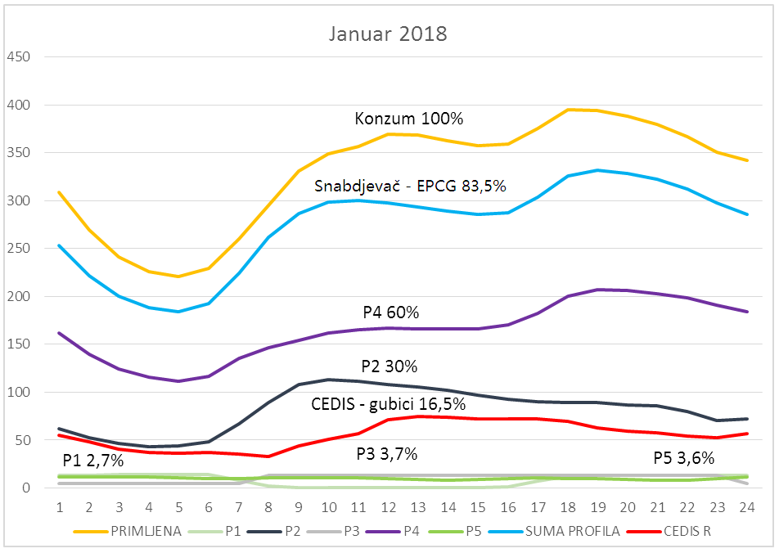
Slika 3. Učešće pojedinih profila u ukupnoj potrošnji za prosječan zimski dan.

Slide 5
Postupak izrade novih profila
Prvi korak u postupku utvrđivanja novih profila bio je definisanje podataka koji su neophodni da bi se sprovele odgovarajuće analize.
Izrada modela za obradu i konverziju podataka iz brojila iz 15-minutne u satnu rezoluciju.
Izrada mjesečnih profila za sve 35kV potrošače, mHE i 32 distributivne TS 10/0.4 kV u satnoj rezoluciji.
Utvrđivanje Profila 2 analitičkim postupkom.

Slide 6
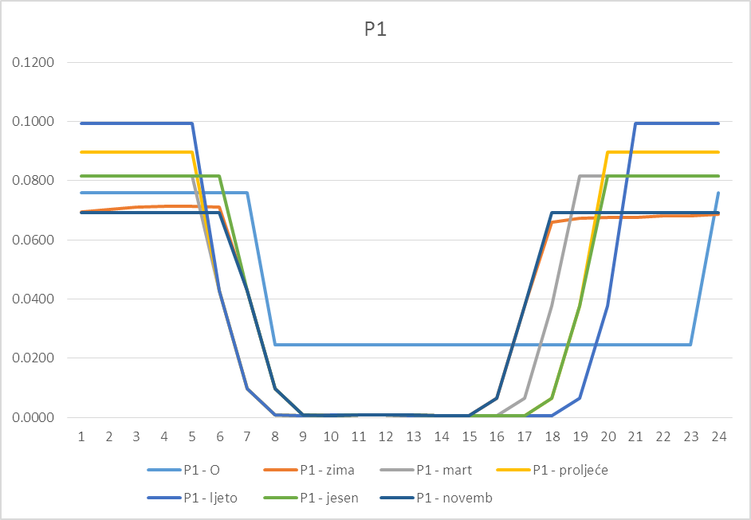
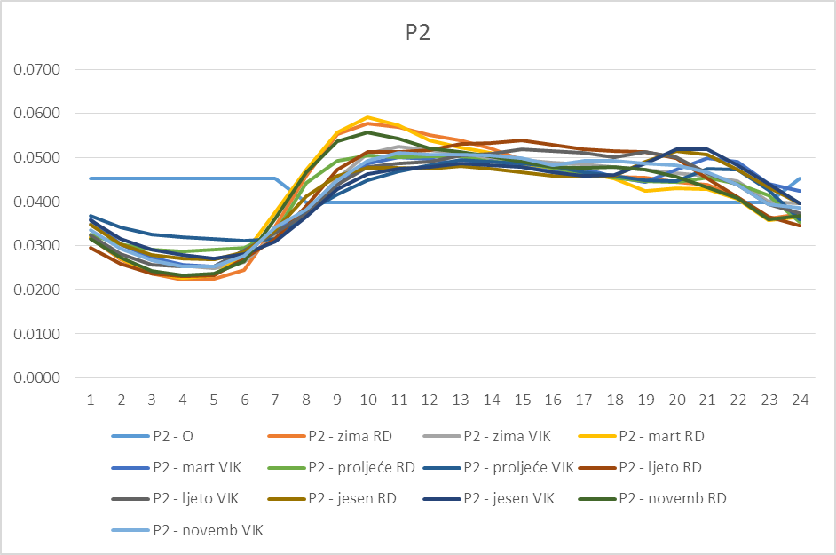
Slika 6. Sezonski i mjesečni profili za P1.
Slika 7. Sezonski i mjesečni profili za P2.

Slide 7
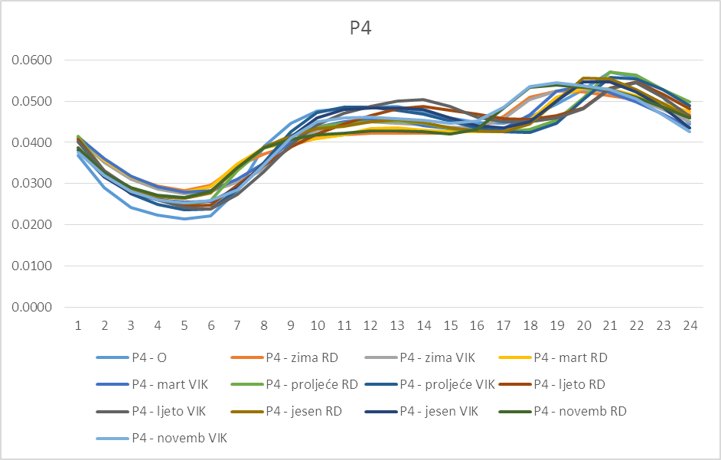
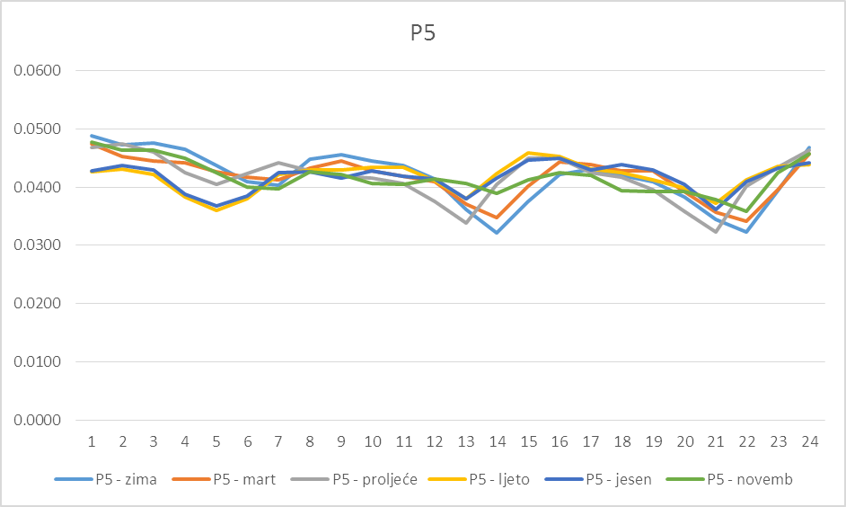
Slika 8. Sezonski i mjesečni profili za P4.
Slika 9. Sezonski i mjesečni profili za P5.

Slide 8
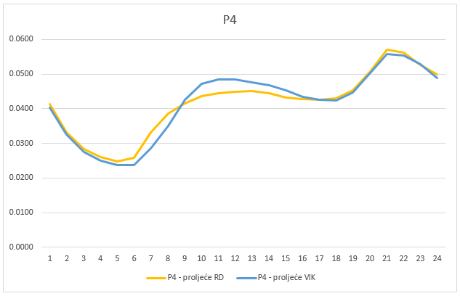
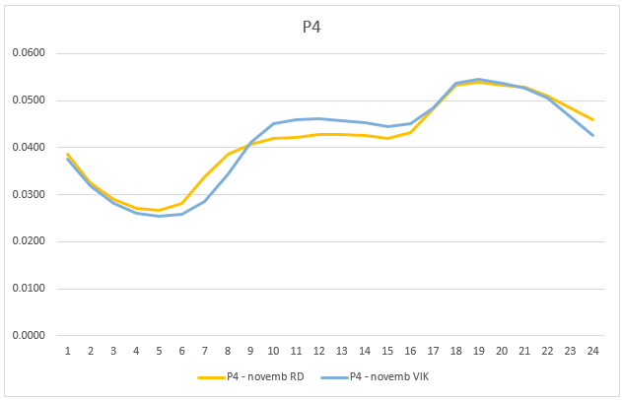
Slika 10. Sezonski i mjesečni profili za P4.

Slide 9
Zaključak
Dobijeni novi profili potrošnje daju bolje rezultate u odnosu na prethodne, s tim što će se nastaviti njihovo dalje unapređivanje.
U cilju uprošćavanja i smanjivanja broja profila, realne profile primjeniti (snimati kontinuirano) za sve kupce kod kojih se snaga mjeri što bi značilo da će se profili primjenjivati samo za potrošače iz kategorije domaćinstava odnosno ostalu potrošnju bez mjerenja snage (mali kupci koji ne pripadaju kategoriji domaćinstava).

Slide 10
Hvala na pažnji!

Slide 11
Pitanja za diskusiju
Koliko je učešće potrošača priključenih na 10kV u odnosu na ukupan distributivni konzum?
Da li profile treba striktno vezati za mjesece ili ih definisati po godišnjim dobima?
Da li ste do sad vršili analize i da li treba definisati posebne profile za subotu, nedelju i praznike?
Da li je planiran dalji rad na izradi potrošačkih profila ako jeste, da li autori smatraju da suze profilizaciju potrošnje samo na potrošače sa niskog napona, kako je to uobičajena praksa?
Da li je razmatrana upotreba potrošačkih profila u balansom mehanizmu, ako jeste kako?

